Slide 1
aiohttp异步爬虫

Slide 2
协程
协程，又称微线程，纤程。英文名Coroutine。
协程的概念很早就提出来了，但直到最近几年才在某些语言（如Lua）中得到广泛应用。
子程序，或者称为函数，在所有语言中都是层级调用，比如A调用B，B在执行过程中又调用了C，C执行完毕返回，B执行完毕返回，最后是A执行完毕。
所以子程序调用是通过栈实现的，一个线程就是执行一个子程序。
子程序调用总是一个入口，一次返回，调用顺序是明确的。而协程的调用和子程序不同。
协程看上去也是子程序，但执行过程中，在子程序内部可中断，然后转而执行别的子程序，在适当的时候再返回来接着执行。
线程和进程的操作是由程序触发系统接口，最后的执行者是系统；协程的操作则是程序员。

Slide 3
协程和线程相比优点
与线程不同，协程是自己主动让出CPU，并交付他期望的下一个协程运行，而不是在任何时候都有可能被系统调度打断。因此协程的使用更加清晰易懂，并且多数情况下不需要锁机制。
与线程相比，协程的切换由程序控制，发生在用户空间而非内核空间，因此切换的代价非常的小。
某种意义上，协程与线程的关系类似与线程与进程的关系，多个协程会在同一个线程的上下文之中运行。

Slide 4
协程的好处
无需线程上下文切换的开销
无需原子操作锁定及同步的开销
方便切换控制流，简化编程模型
高并发+高扩展性+低成本：一个CPU支持上万的协程都不是问题。所以很适合用于高并发处理。

Slide 5
协程的缺点
无法利用多核资源：协程的本质是个单线程,它不能同时将 单个CPU 的多个核用上,协程需要和进程配合才能运行在多CPU上.当然我们日常所编写的绝大部分应用都没有这个必要，除非是cpu密集型应用。
进行阻塞（Blocking）操作（如IO时）会阻塞掉整个程序

Slide 6
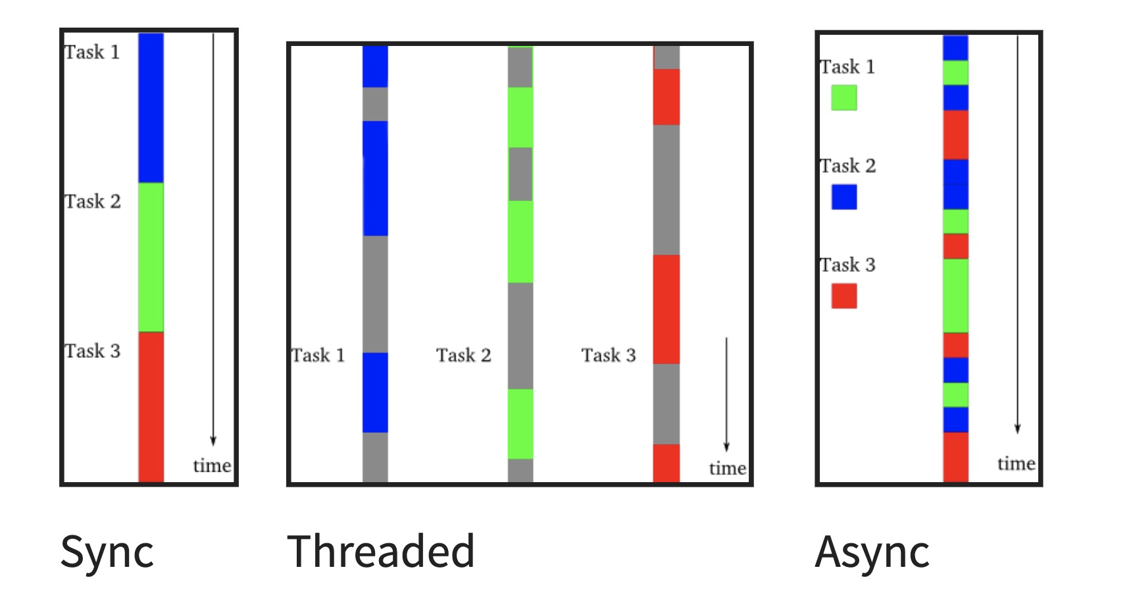
同步，并发，协程

Slide 7
asyncio（标准库）
一个异步io库,从Python3.4开始加入官方库, 一开始的使用通过装饰器@asyncio.coroutine和yield from实现，因为和生成器的定义，不容易区分，所以到了python3.5引入async/await两大关键字，到python3.7加入asyncio.run方法，进一步简化运行入口的写法。

Slide 8
事件循环
事件循环是一种处理多并发量的有效方式，在维基百科中它被描述为「一种等待程序分配事件或消息的编程架构」。我们可以定义事件循环来简化使用轮询方法来监控事件。它的意义最通俗的说法就是「当A发生时，执行B」。他是asyncio提供的「中央处理设备」。

Slide 9
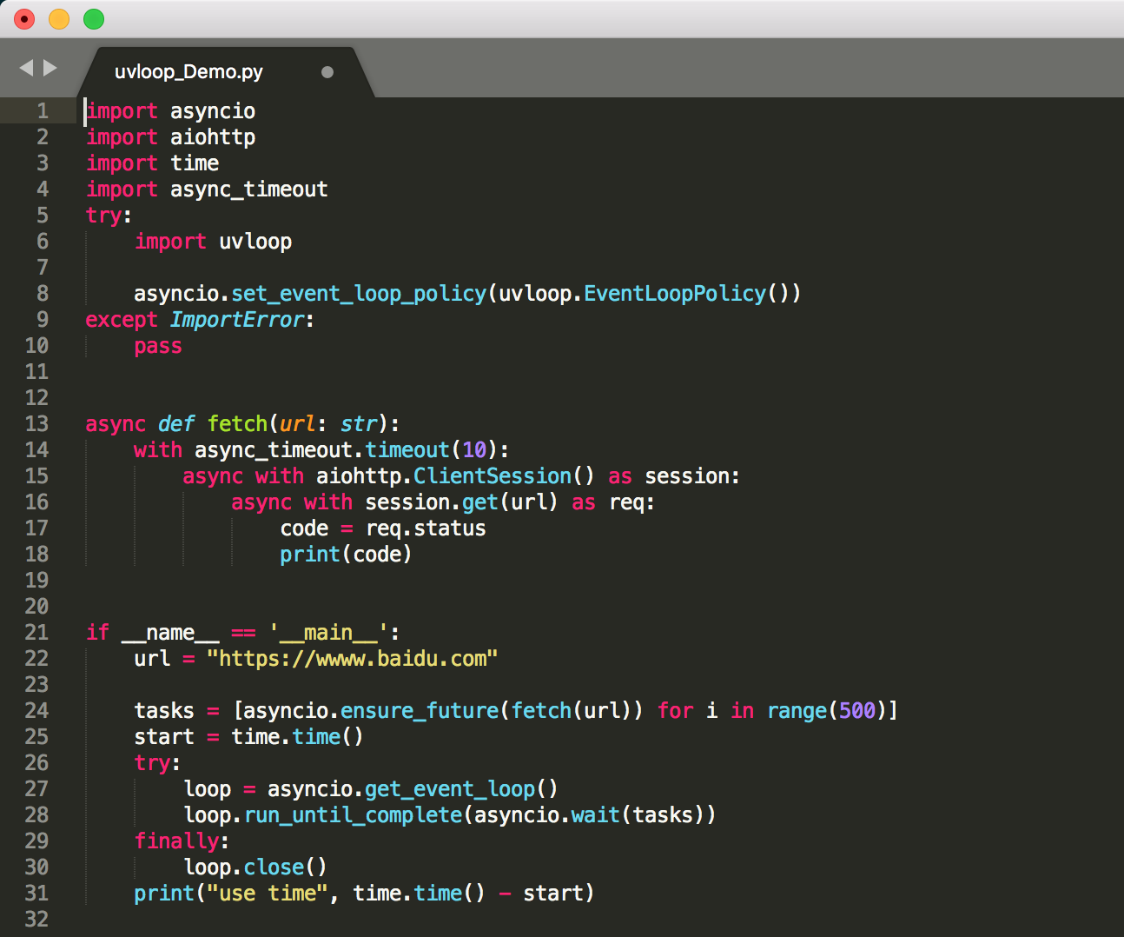
uvloop
用Cython编写的、用来替代asyncio事件循环。 作者说「它在速度上至少比Node.js、gevent以及其它任何Python异步框架快2倍」。

Slide 10
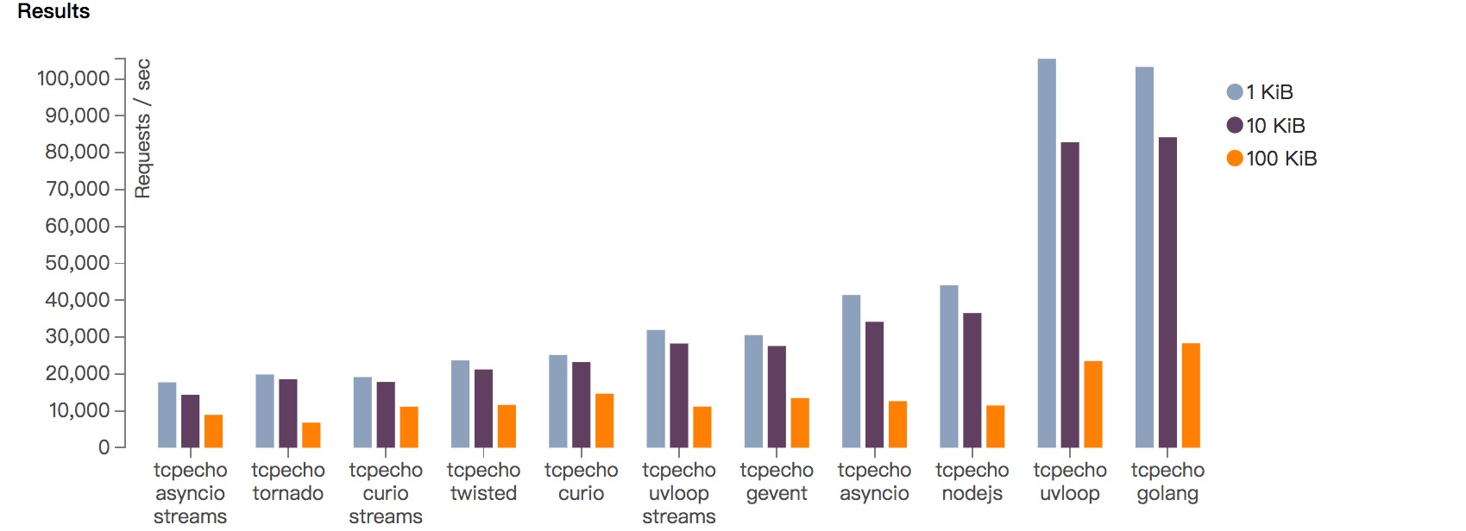
服务器性能基准报告

Slide 11
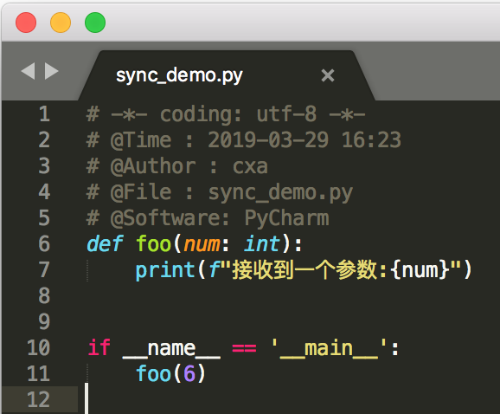
同步函数
定义：
def foo():
pass
调用：
foo()

Slide 12
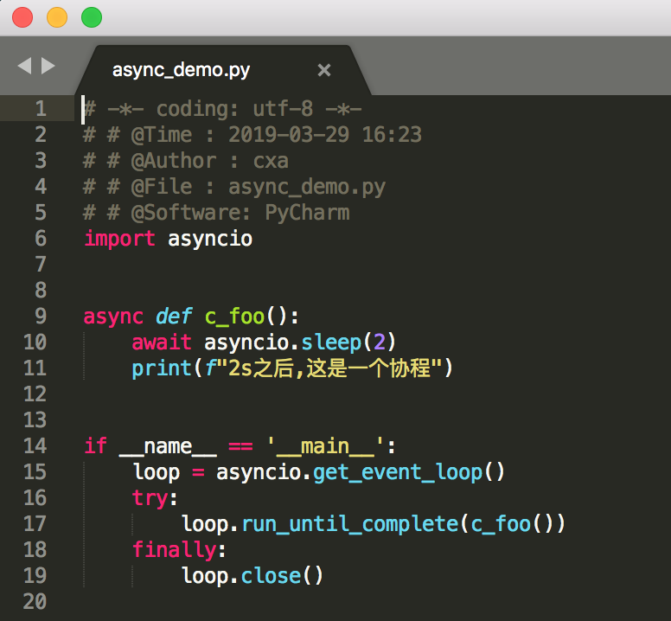
异步函数
定义：
async def c_foo():
pass
调用：
?

Slide 13
协程特征
1. async def 定义的一个函数
2. 通过await关键字调用
3. 如果函数中包含await关键字，那么这个函数它是协程。

Slide 14
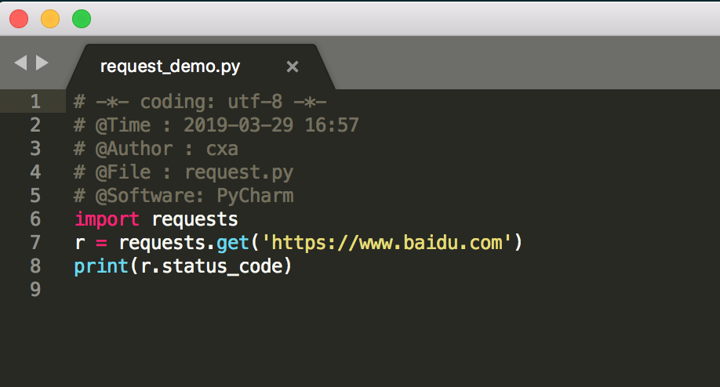
requests

Slide 15
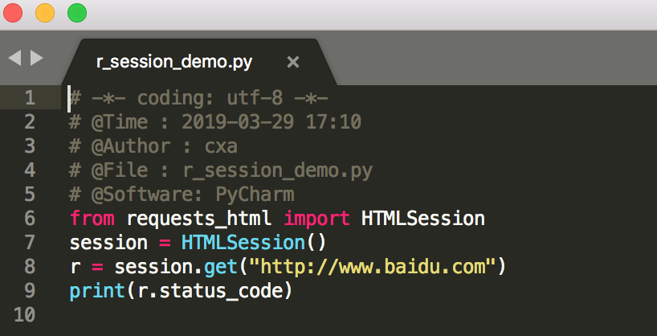
session

Slide 16
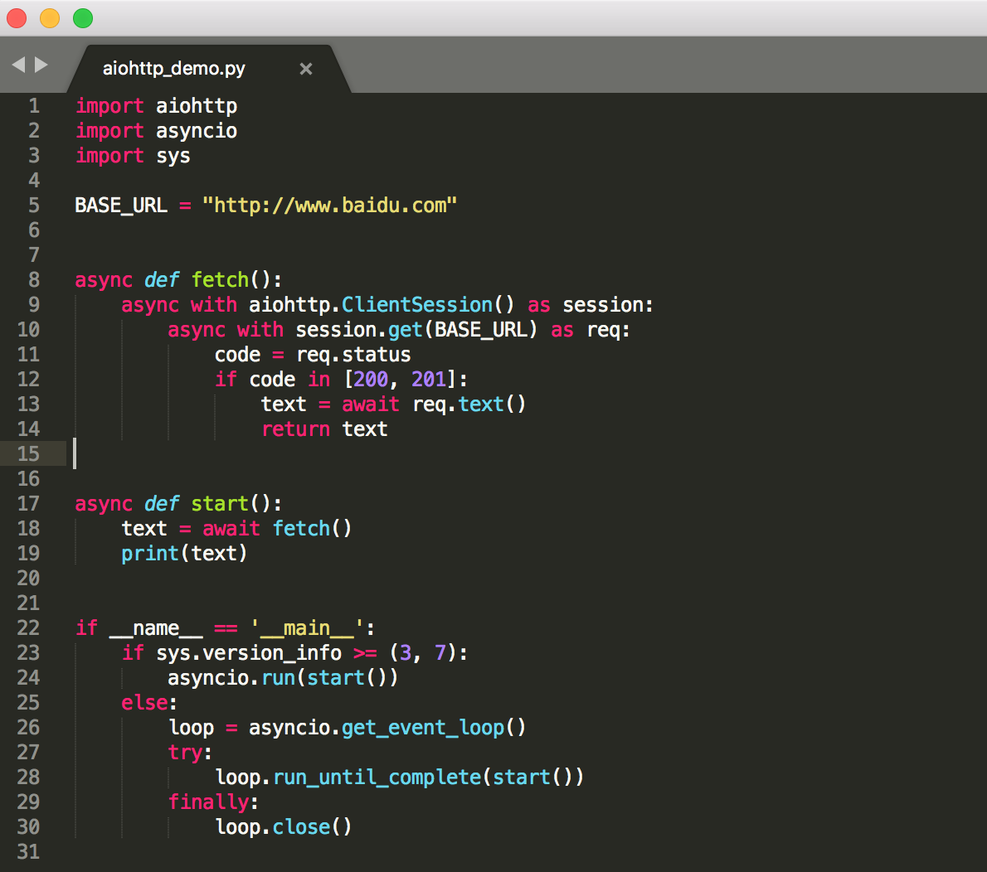
aiohttp

Slide 17
aiohttp并发

Slide 18
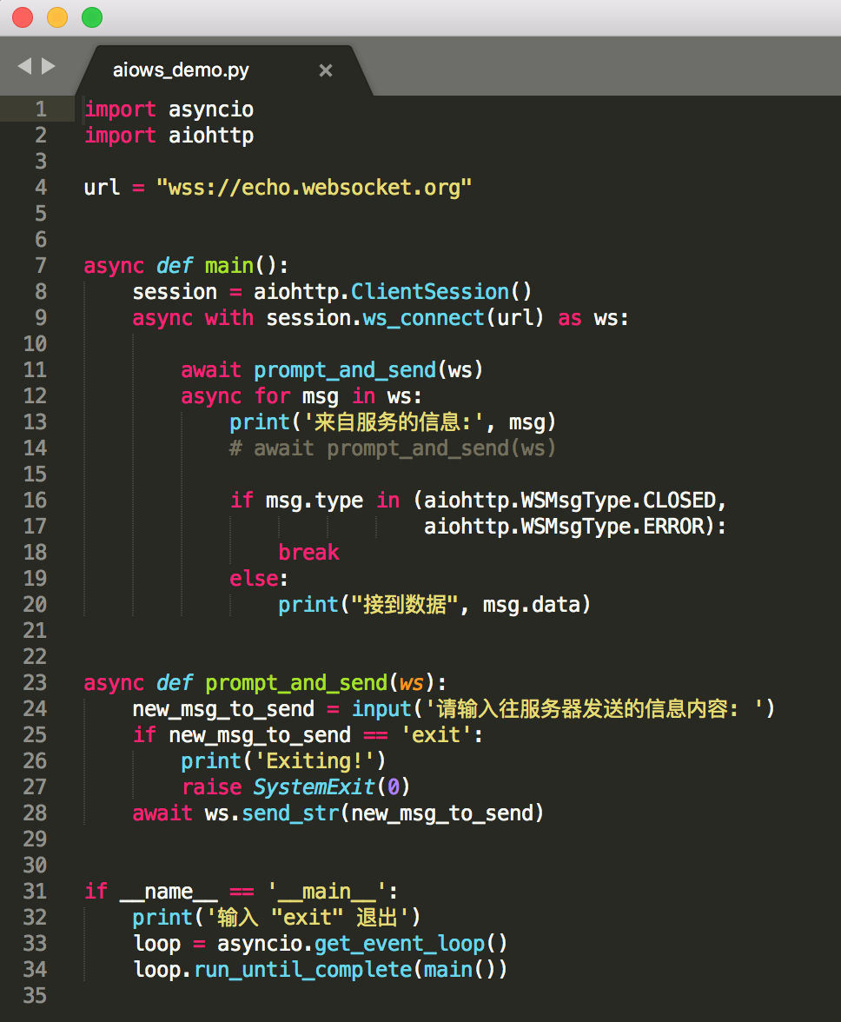
websockets

Slide 19
一些异步项目
https://github.com/muzico425/mp4download
https://github.com/muzico425/infoq_aiospider/tree/developer

Slide 20
其他异步模块
aiowebsocket：异步websocket库
motor：异步mongo库
aiofiles：异步文件读写
aiologger：异步日志库
aiostream：itertools的异步版本
Sanic：异步web框架
Quart：是基于Asyncio的Python微框架。它志在让能够在Web开发中很容易地得到Asyncio带来的好处
Trio：不同于asyncio的异步库。
Curio：不同于asyncio的异步库。
asks：配合Trio使用的异步网络库
Trio-asyncio:trio和asyncio共存使用库。

Slide 21
谢谢

